Slide 1
Программные средства бизнес-аналитики

Slide 2
Множественная регрессия
Множественная или многофакторная регрессия — это изучение объективно существующей взаимосвязи между тремя и более связанными между собой признаками. Как правило, это моделирование взаимосвязи и прогнозирование одной переменной Y (результативного признака) на основании двух или нескольких переменных X (факторных признаков).
Термин «множественная регрессия» был впервые использован Пирсоном, (Pearson K., 1908).

Slide 3
Проведение множественного регрессионного анализа включает в себя следующие этапы:
1. Подбор и содержательное обоснование факторных признаков;
2. Анализ матрицы корреляций, проверка коллинеарности между факторными признаками;
3. Проверка наличия в значениях факторных признаков автокорреляции (для временных рядов);
4. Выбор формы модели, характеризующей связь между факторными и результативным признаками;
5. Оценка параметров уравнения множественной регрессии;
6. Общая оценка модели, основанная на базе исходной статистической информации и остаточный анализ;
7. Прогнозирование значений результативного показателя на основе разработанной модели и оценка результатов.

Slide 4
Требования к данным
1) нормальное распределение факторных и результативного признаков;
2) точек данных должно быть по меньшей мере 20 на каждый включаемый в итоговое уравнение регрессии факторный признак.

Slide 5
Реализация множественного регрессионного моделирования в R
Модули R: базовый пакет, lm.beta, car (для оценки результатов)
Формат функции: lm(Y~X1+X2+X3+…+Xn, data=имя_данных)
Y – результативный признак
X1, X2, … Xn – факторные признаки из исходных данных
После результативного признака через знак тильды «~» перечисляются факторные признаки через знак «+» между ними.

Slide 6
Пример множественного регрессионного анализа в R
Для изучения социально-экономического положения регионов России используется модель множественной линейной регрессии со следующим факторным (Y) и результативными (Xi) показателями:
Y – среднедушевые денежные доходы населения, тыс.руб.;
X1 – уровень безработицы по методологии МОТ, %;
X2 – доля занятого населения с высшим профессиональным образованием, %;
X3 – валовый региональный продукт на душу населения, руб.;
X4 – степень износа основных производственных фондов.

Slide 7
(Фрагмент исходных данных)
Регион | Y | X1 | X2 | X3 | X4
Белгородская область | 23521,7 | 4 | 23 | 354983 | 41,9
Брянская область | 20087,5 | 5,2 | 28 | 166654 | 46
Владимирская область | 18682,3 | 3,8 | 22 | 200179 | 43,2
Воронежская область | 22259,7 | 4,7 | 24 | 243941 | 44,7
Ивановская область | 18082,7 | 5,2 | 21 | 129826 | 39,3
Калужская область | 23293,1 | 4,5 | 25 | 286497 | 39,1
Костромская область | 17438,2 | 4,9 | 19 | 199327 | 45,3

Slide 8
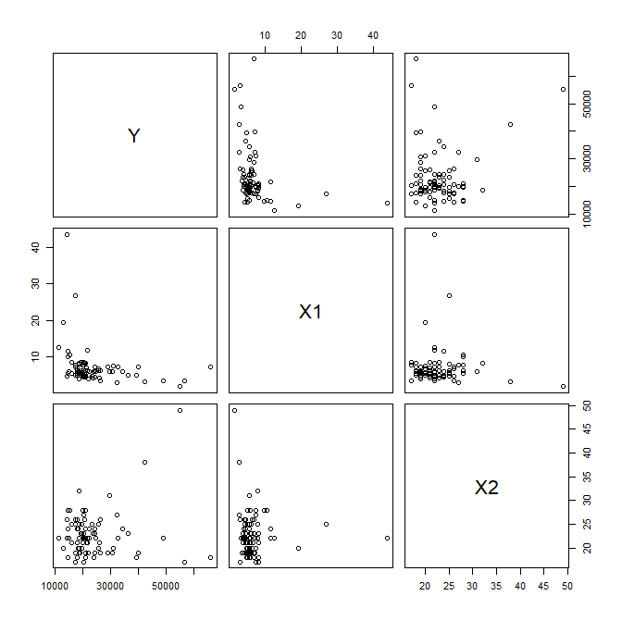
Матрица попарных диаграмм рассеяния (фрагмент)
> pairs(Y~X1+X2+X3+X4, data=myData)

Slide 9
Матрица парных (частных) корреляций
> cor(myData)
Y X1 X2 X3 X4
Y 1.0000000 -0.274111490 0.15912288 0.83918984 -0.106679198
X1 -0.2741115 1.000000000 -0.06919978 -0.14561537 0.003217059
X2 0.1591229 -0.069199776 1.00000000 -0.12142154 -0.128690154
X3 0.8391898 -0.145615369 -0.12142154 1.00000000 -0.020132383
X4 -0.1066792 0.003217059 -0.12869015 -0.02013238 1.000000000

Slide 10
Результаты построения модели
> fit<-lm(Y~X1+X2+X3+X4, data=myData)
> summary(fit)
Коэффициенты регрессии: Значимость коэффициентов
Estimate Std. Error t value Pr(>|t|)
(Intercept) 1.013e+04 3.878e+03 2.611 0.0109 *
X1 -2.460e+02 9.749e+01 -2.523 0.0137 *
X2 5.091e+02 1.102e+02 4.618 1.55e-05 ***
X3 1.612e-02 1.010e-03 15.958 < 2e-16 ***
X4 -5.865e+01 5.355e+01 -1.095 0.2769
---
Signif. codes: 0 ‘***’ 0.001 ‘**’ 0.01 ‘*’ 0.05 ‘.’ 0.1 ‘ ’ 1
Множественный коэффициент детерминации
Multiple R-squared: 0.7938, Adjusted R-squared: 0.7829
F-statistic: 73.12 on 4 and 76 DF, p-value: < 2.2e-16
Значимость F-критерия

Slide 11
Уравнение регрессии
Уравнение регрессии имеет вид:
Y = 10130 - 246 X₁ + 509 X₂ + 0.016 X₃ - 58.7 X₄

Slide 12
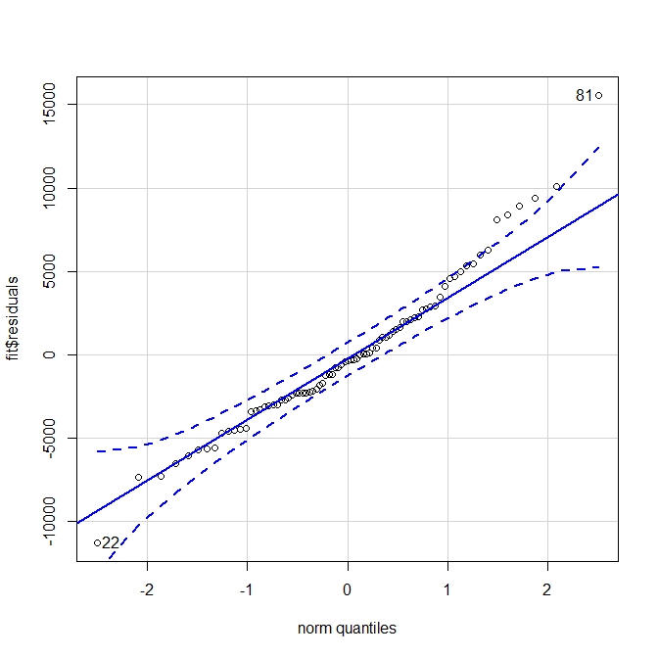
Распределение регрессионных остатков
> library(car)
> qqPlot(fit$residuals)

Slide 13
Оценка результатов
На среднедушевые денежные доходы населения в регионе значимо влияют параметры: уровень безработицы (обратная связь), доля занятого населения с высшим профессиональным образованием, валовый региональный продукт на душу населения; незначимое обратное влияние оказывает степень износа основных производственных фондов.
Регрессионная модель значима по F-критерию Фишера. Включенные в модель факторные признаки позволяют описать 79% вариации среднедушевого дохода между регионами. Регрессионные остатки модели соответствуют нормальному распределению.

Slide 14
Бета-коэффициенты:
> library(lm.beta)
> lm.beta(fit)
Согласно бета-коэффициентам, наибольшее влияние на среднедушевой доход оказывает валовый региональный продукт на душу населения, затем (в порядке убывания) доля занятых с ВПО, уровень безработицы, износ основных производственных фондов.
Standardized Coefficients::
(Intercept) X1 X2 X3 X4
0.00000000 -0.13339557 0.24549830 0.84841503 -0.05757623

Slide 15
2. Логистическая регрессия
Логистическая (логит, Logistic Unit) регрессия является методом моделирования результативного признака, который принимает только два значения, которые возможно выразить числами 0 и 1.
Результатом применения модели являются вероятности, что моделируемая переменная примет значение 1 при заданных уровнях факторных признаков.
Требования к исходным данным: аналогично множественной регрессии. См. также «Преимущества»
Результативный признак должен быть дихотомическим и выражен в значениях «0» и «1».

Slide 16
Преимущества логистической регрессии:
Независимые (факторные) признаки необязательно должны иметь нормальное (Гауссово) распределение;
Необязательно допущение линейной зависимости факторных и результативного признака;
Зависимая переменная необязательно должна иметь нормальное распределение или быть аппроксимируемой нормальным распределением;
Отсутствуют допущения равенства вариации между признаками и однородности данных.
Недостатки:
Высокие требования к объему исходной информации: в большинстве случаев требуется по меньшей мере 50 наблюдений на каждый факторный признак в уравнении для достижения значимых результатов (для сравнения: обычная множественная регрессия требует по меньшей мере 20 наблюдений на 1 факторный признак в уравнении; дискриминантный анализ требует, чтобы число наблюдений было больше числа факторных (дискриминирующих) признаков).

Slide 17
Реализация логистической регрессии в R
Модули R: aod, ggplot2
Формат функции:
glm(Y~X1+X2+…+Xn, data=имя_данных, family=вид_распределения)
Y – результативный признак
X1, X2, … Xn – факторные признаки из исходных данных
После результативного признака через знак тильды «~» перечисляются факторные признаки через знак «+» между ними.
Вид распределения задается: binomial (биномиальное) либо quasibinomial (квазибиномиальное)

Slide 18
Указания
Результативный признак должен быть переведен в значения 0 и 1. Вид переменной должен быть задан как «Категориальная» (“Factor”) либо в исходных данных с помощью команды as.factor, либо непосредственно в самой функции, например:
myLogit<-glm(factor(Y)~X1+X2+Х3, data=myData, family=binomial)
Вид распределения (семейство моделей) для логистической регрессии задается либо биномиальный (binomial), либо квазибиномиальный (quasibinomial). Квазибиномиальное распределение допускает более высокий уровень вариации в данных, и может быть использовано, если модель не может быть найдена для обычного биномиального распределения.

Slide 19
Логистическая регрессия. Пример
Представлена информация о финансовой устойчивости страховых компаний и групп, функционирующих на страховом рынке. На основе экспертных оценок выделена совокупность компаний, которая способна в дальнейшем сохранить финансовую устойчивость, и совокупность, которая, вероятно, потеряет финансовую устойчивость.
Х1 – надежность по перестраховочной деятельности;
Х2 – отношение уставного капитала и собственных средств к резервам;
Х3 – рентабельность страховой деятельности, %;
Х4 – отношение входящего перестрахования к переданному (интенсивность перестраховочной деятельности);
Х5 – группировочный признак, где: 1 – компания, вероятно, сохранит финансовую устойчивость; 0 – финансовая устойчивость компании, вероятно, снизится.

Slide 20
(фрагмент исходных данных о деятельности страховых компаний)
 | X1 | X2 | X3 | X4 | Y
Арбат | 8,98 | 1,12 | 0 | 0,54 | 0
АльфаСтрахование | 17,09 | 0,75 | 0,45 | 0,91 | 0
Вск | 6,17 | 0,49 | 5,63 | 1,3 | 0
ВТБ Страхование | 16,79 | 1,8 | 15,3 | 58,59 | 1
ГЕФЕСТ | 26,47 | 2,46 | 7,22 | 45,88 | 1
Городская страховая компания | 16,98 | 1,07 | -3,5 | 0,33 | 0
Группа "Ингосстрах" | 22,45 | 0,32 | 2,1 | 50,28 | 1

Slide 21
1. Разделение данных на обучающую и тестовую выборки:
> train<-myData[1:23,]
> test<-myData[24:28,]
2. Построение и оценка параметров модели:
> fit<-glm(factor(Y)~X1+X2+X3+X4, data=train, family=quasibinomial())
> summary(fit)

Slide 22
Оценки параметров модели
Estimate Std. Error t value Pr(>|t|) p-значения и значимости p
(Intercept) -35.79623 0.48987 -73.073 < 2e-16 ***
X1 -0.07987 0.04832 -1.653 0.1157
X2 2.32480 0.40114 5.796 1.72e-05 ***
X3 0.27878 0.11461 2.432 0.0257 *
X4 1.21283 0.02810 43.158 < 2e-16 ***
---
Signif. codes: 0 ‘***’ 0.001 ‘**’ 0.01 ‘*’ 0.05 ‘.’ 0.1 ‘ ’ 1
Параметр X1 незначим на уровне значимости 0.05, следовательно, для прогнозирования неизвестных наблюдений его необходимо исключить и построить модель fit2.

Slide 23
> fit2<-glm(factor(Y)~X2+X3+X4, data=train, family=quasibinomial())
> summary(fit2)
Estimate Std. Error t value Pr(>|t|) p-значения и значимости p
(Intercept) -37.60575 0.46418 -81.015 < 2e-16 ***
X2 2.25097 0.40388 5.573 2.25e-05 ***
X3 0.43184 0.11609 3.720 0.00145 **
X4 1.23479 0.02878 42.910 < 2e-16 ***
---
Signif. codes: 0 ‘***’ 0.001 ‘**’ 0.01 ‘*’ 0.05 ‘.’ 0.1 ‘ ’ 1

Slide 24
В модели fit2 все коэффициенты регрессии значимы, следовательно, ее можно использовать для прогнозных оценок.
Прогнозируемые постериорные вероятности целесообразно округлить до 3-х десятичных знаков и записать в параметр Х5 тестовых данных:
> test[,5]<-round(predict(fit, test, type="response"), digit=3)
X1 X2 X3 X4 Y финансовая устойчивость:
24 1.30 3.12 0.11 56.77 1.000 сохранится
25 17.36 0.65 0.06 12.28 0.000 ухудшится
26 7.72 0.58 4.27 6.85 0.000 ухудшится
27 16.25 0.59 4.03 26.93 0.126 ухудшится
28 14.76 0.68 -7.39 311.13 1.000 сохранится

Slide 25
3. Метод главных компонент
Назначения:
Оценка главных эффектов – факторов более высокого порядка, объясняющих поведение исходных данных, и присвоение этим эффектам некоторых числовых значений;
снижение размерности исходных данных, сокращение количества исходных переменных;
Главные компоненты ортогональны и могут быть использованы для регрессионного моделирования зависимой переменной вместо факторных признаков в ситуациях их коллинеарности или «перегрузки» уравнения регрессии

Slide 26
Свойства главных компонент:
главные компоненты являются линейными комбинациями исходных переменных, и представляют собой факторы более высокого порядка, или латентные факторы, объясняющие поведение исходных данных;
главные компоненты ортогональны;
Главные компоненты можно рассматривать как новую координатную систему, в которой оси содержат числовые оценки латентных факторов, определяющих поведение исходных данных;
Корреляция между любыми двумя главными компонентами нулевая;
Главные компоненты проводятся таким образом, что вариация вдоль каждой компоненты максимальна;
Первая главная компонента объясняет максимальный процент исходной вариации. Каждая последующая главная компонента объясняет меньший процент исходной вариации.

Slide 27
Основные этапы компонентного анализа:
Определение оптимального количества главных компонент на основе «собственных чисел», процента объясняемой вариации и критерия «каменистой осыпи» (Scree plot);
Вычисление факторных нагрузок – корреляций главных компонент с исходными признаками – и интерпретация главных компонент;
Вычисление компонентных координат исходных наблюдений в пространстве главных компонент на основе компонентных уравнений, графическое изображение наблюдений в этом пространстве, интерпретация расположения наблюдений с точки зрения главных компонент.

Slide 28
Реализация компонентного анализа в R
Модули R: factoextra
Формат функции:
princomp(данные, cor=TRUE, scores=TRUE)
cor=TRUE: нормировать исходные данные (центрирование+стандартизирование) (по умолчанию FALSE)
scores=TRUE: дополнительно вычислить факторные координаты наблюдений в пространстве главных компонент (по умолчанию FALSE)

Slide 29
Пример компонентного анализа в R
Для оценки удовлетворенности населения жизнью проведен социологический опрос в 80 странах мира. В таблице представлены агрегированные результаты проведенного опроса в разрезе стран, единицей измерения которого является доля (%) респондентов, положительно оценивающих параметр. В качестве основных параметров удовлетворенности жизни выбраны следующие:
x1 – работа, %;
x2 – здоровье, %;
x3 – материальное благополучие, %;
х4 – достижение поставленных целей, %;
х5 – социальный статус, %;
х6 – социальные контакты, %.
Необходимо с помощью метода главных компонент выявить факторы удовлетворенности населения жизнью, ранжировать страны по уровню удовлетворенности жизнью.

Slide 30
(Фрагмент исходных данных)
 |  | x1 | x2 | x3 | x4 | x5 | x6
1 | Denmark | 89 | 82 | 79 | 94 | 85 | 90
2 | Switzerland | 90 | 70 | 66 | 94 | 88 | 87
3 | Austria | 90 | 84 | 70 | 84 | 84 | 87
4 | Iceland | 73 | 66 | 74 | 82 | 81 | 85
5 | Bahamas | 70 | 60 | 54 | 90 | 90 | 86
6 | Finland | 90 | 64 | 52 | 81 | 80 | 82
7 | Sweden | 79 | 79 | 57 | 91 | 73 | 86
8 | Butane | 76 | 67 | 80 | 95 | 71 | 83
9 | Brunei | 84 | 78 | 67 | 87 | 76 | 81
10 | Canada | 90 | 62 | 69 | 80 | 89 | 87

Slide 31
Ввод
> library(factoextra)
> pca<-princomp(myData, cor=TRUE, scores=TRUE)
> summary(pca) #вывод результатов компонентной модели
> (scree<-fviz_eig(pca)) #график каменистой осыпи
> (pca_ind<-fviz_pca_ind(pca, col.ind="cos2", repel=TRUE))
> (pca_var<-fviz_pca_var(res.pca, col.var = "contrib", repel = TRUE))
> (pca_biplot<-fviz_pca_biplot(pca, repel = TRUE))

Slide 32
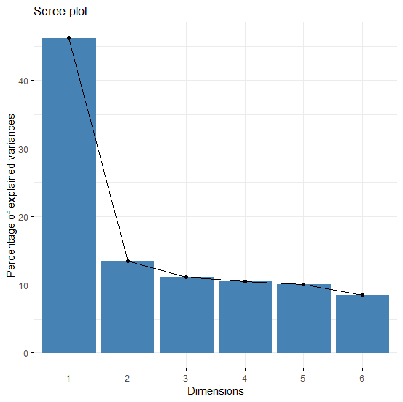
График «каменистой осыпи»

Slide 33
Анализ критерия «каменистой осыпи»

Slide 34
Анализ собственных значений
Для получения собственных значений выполняется команда:
> (eig <- get_eigenvalue(pca))
(красным выделены собственные значения компонент выше 1.0)
eigenvalue variance.percent cumulative.variance.percent
Dim.1 4.770138754 68.14483935 68.14484
Dim.2 1.101938454 15.74197791 83.88682
Dim.3 0.890189974 12.71699963 96.60382
Dim.4 0.152175582 2.17393688 98.77775
Dim.5 0.071079265 1.01541807 99.79317
Dim.6 0.011891167 0.16987381 99.96305
Dim.7 0.002586805 0.03695435 100.00000

Slide 35
Анализ матрицы факторных нагрузок и интерпретация главных осей
Loadings:
Comp.1 Comp.2 Comp.3 Comp.4 Comp.5 Comp.6 Comp.7
X1 0.437 0.168 0.133 0.287 0.607 0.530 0.174
X2 0.323 -0.453 -0.493 -0.583 0.324
X3 0.696 -0.714
X4 0.356 -0.412 -0.393 0.637 -0.376
X5 0.439 0.195 0.166 0.165 0.253 -0.735 -0.332
X6 0.439 0.165 0.162 -0.264 -0.447 0.390 -0.576
X7 0.436 0.217 0.144 -0.272 -0.347 -0.157 0.723

Slide 36
Фрагмент таблицы факторных координат наблюдений в пространстве главных осей
> head(pca$scores)
Comp.1 Comp.2 Comp.3
Denmark 25.19313677 19.7417322 -1.62598372
Switzerland 30.78631495 4.6186977 -4.48419276
Austria 20.80773410 13.4964808 4.74955319
Iceland 10.66503048 -0.1101565 -8.09515801
Bahamas 25.54716987 -12.1235304 -6.91910388

Slide 37
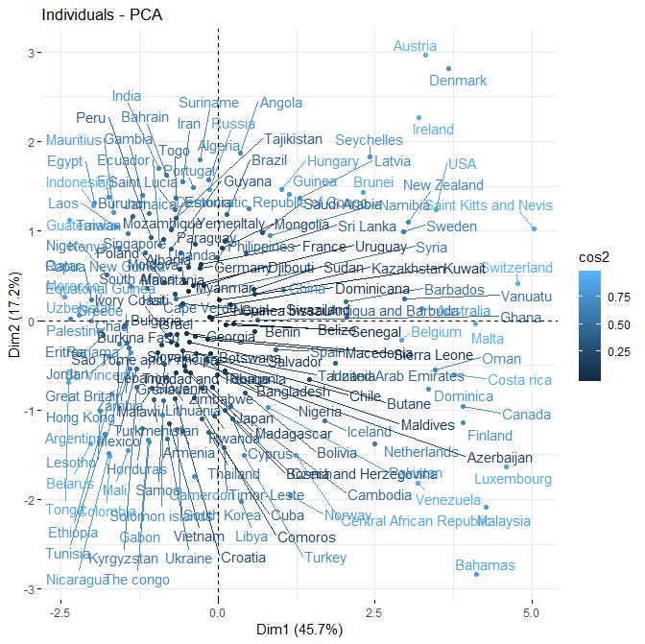
График наблюдений в пространстве главных компонент

Slide 38
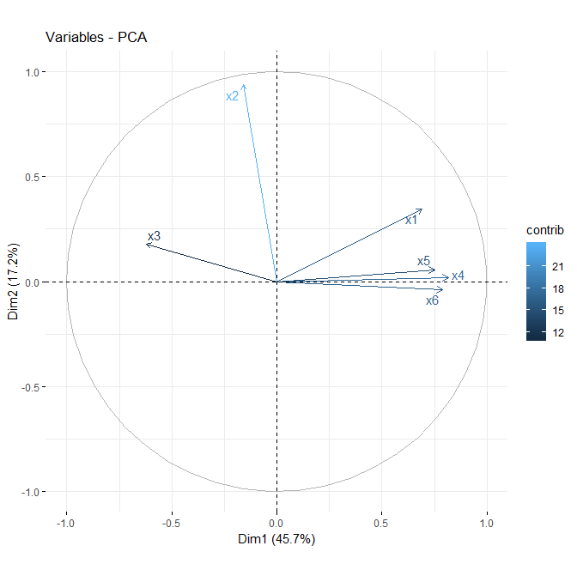
График переменных (собственных векторов переменных) в пространстве главных компонент

Slide 39
Результаты компонентного анализа
На степень удовлетворенности жизнью влияют основные параметры: социальное благосостояние; личное благосостояние. В сумме эти две главные компоненты позволяют описать 83.9% исходной вариации.
Наилучшее социальное благосостояние, согласно результатам опроса, в странах: Сент-Китс и Невис, Швейцария, Люксембург, Малайзия, Багамы, Дания. Наихудшее: Гвинея-Бисау, Кот-д’Ивуар, Белиз, Южная Корея, Румыния, Йемен.

Slide 40
Вычисление факторных координат новых наблюдений:
> predict(pca, newdata = прогнозируемые_данные)
> p <- fviz_pca_ind(pca, repel = TRUE)
Добавить новые данные на график факторных координат наблюдений, используя красные метки:
> fviz_add(p, ind.sup.coord, color ="red")

Slide 41
4. Дискриминантный анализ
Дискриминантный анализ относится к методам «машинного обучения». Является методом классификации с обучающей выборкой.
Требования к данным:
1) исходные данные должны быть разделены на «обучающую» выборку, результаты классификации для которой известны, и тестовую выборку, которую необходимо классифицировать по модели.
2) исходные данные должны быть нормированы.
3) Число наблюдений должно быть больше числа дискриминирующих переменных.

Slide 42
Реализация дискриминантного анализа в R
Модули R: MASS
дополнительные модули (опционально): psych
Формат функции:
модель<-lda(Y~X1+X2+...+Xk, data=обучающая_выборка)
Прогнозирование новых данных (классификация):
результаты_прогноза<-predict(модель, тестовая_выборка)

Slide 43
Пример дискриминантного анализа
Имеются данные выборочного обследования выпускников, которые окончили школу в предыдущем учебном году, а также школьников, выпускающихся в текущем году, по следующим показателям:
x1 – уровень образования матери (0 – среднее полное; 1 – среднее специальное; 2 – неоконченное высшее; 3 – высшее);
x2 – среднемесячный доход на одного члена семьи (0 – до 5 тыс.руб.; 1 – до 10 тыс.руб.; 2 – до 15 тыс.руб.; 3 – до 20 тыс.руб.; 4 – до 25 тыс.руб.; 5 – свыше 25 тыс.руб.);
x3 – значение, придаваемое наличию высшего образования (от 0 до 5 по мере возрастания значимости).

Slide 44
Исходные данные
 |  | Показатели
 |  | x1 | x2 | x3
Выпускники | группа №1 | 0 | 1 | 2
 |  | 0 | 2 | 1
 | группа №2 | 1 | 0 | 3
 |  | 2 | 3 | 2
 | Группа №3 | 3 | 3 | 3
 |  | 2 | 4 | 4
Школьники |  | 1 | 0 | 1
 |  | 2 | 3 | 4
 |  | 2 | 3 | 5
 |  | 2 | 1 | 2
 |  | 0 | 2 | 2
 |  | 1 | 2 | 2
 |  | 3 | 0 | 4
 |  | 3 | 4 | 4
 |  | 2 | 1 | 0

Slide 45
Указание
В группу №1 входят выпускники, которые не продолжили обучение после окончания школы; группа №2 – продолжили обучение в учебных заведениях среднего профессионального образования; группа №3 – поступили в высшие учебные заведения.
Вводится дополнительная фиктивная переменная х4 со значениями, содержащими коды результатов дальнейшего обучения выпускников в прошлом году (группы 1—3).

Slide 46
Ввод:
> library(MASS)
> train<-myLda[1:6,]
> test<-myLda[7:15,]
> fit<-lda(factor(x4)~x1+x2+x3, data=train)
> fit #результаты построения модели

Slide 47
Оценка качества подгонки по матрице классификации:
> pred.train<-predict(fit, train)
> (conf<-table(train$x4, pred.train$class)
В матрице классификаций недиагональные элементы представляют собой количество ошибочных классификаций при прогонке обучающей выборки.
вуз нет спец
вуз 2 0 0
нет 0 2 0
спец 0 0 2

Slide 48
Прогнозирование неизвестных значений производится с помощью функции predict:
> pred<-predict(fit, test)
> test[,4]<-pred$class
> test[,5]<-round(pred$posterior, digit=3)
> test

Slide 49
Результаты прогнозирования:
Классификация согласно наивысшей постериорной вероятности
x1 x2 x3 x4 вуз нет спец
7 1 0 1 нет 0.000 1.000 0.000
8 2 3 4 вуз 1.000 0.000 0.000
9 2 3 5 вуз 1.000 0.000 0.000
10 2 1 2 спец 0.000 0.000 1.000
11 0 2 2 нет 0.000 1.000 0.000
12 1 2 2 спец 0.000 0.005 0.995
13 3 0 4 вуз 1.000 0.000 0.000
14 3 4 4 вуз 1.000 0.000 0.000
15 2 1 0 нет 0.000 0.999 0.001

Slide 50
5. Дисперсионный анализ
Дисперсионный анализ (ANOVA, Analysis of VAriance) представляет собой обобщенную проверку гипотез, основанную на сопоставлении источников вариации в данных. Результатом анализа является утверждение о случайности или закономерности того или иного эффекта.

Slide 51
Реализация дисперсионного анализа в R
Модули R: базовый, psych (опционально, для более удобного представления описательных характеристик)
Формат функции:
aov(Зависимый_признак~Эффект 1*Эффект 2* … *Эффект q, имя_данных)

Slide 52
Исходные данные
Исходные данные для дисперсионного анализа представляют собой совокупность независимых одномерных выборок, элементы которых измерены в одинаковых единицах и характеризуются q параметрами, значимость эффектов и взаимодействий которых требуется оценить в рамках анализа.
Для проведения дисперсионного анализа в R данные располагают следующим образом:
Наблюдения | Факторный признак 1 | Факторный признак 2 | … | Факторный признак q
1
2
3
…
N

Slide 53
Однофакторный дисперсионный анализ
Для однофакторного дисперсионного анализа рассматриваются два источника вариации:
межгрупповая (проявляющаяся в отличии выборок друг от друга, что выражается степенью отличия групповых средних от общей средней по всей объединенной совокупности);
внутригрупповая (проявляющаяся в отличии самих значений внутри каждой выборки).

Slide 54
Требования к данным
Для проведения дисперсионного анализа должны выполняться следующие условия:
нормальность распределения;
равенство вариации в данных.

Slide 55
Пример однофакторного дисперсионного анализа в R
Имеются данные о продолжительности телефонных звонков в службу поддержки по видам: «Информация», «Обслуживание», «Продажи», «Другое». Требуется оценить значимость различий продолжительности разговора.

Slide 56
(Фрагмент исходных данных)
Length | Calls
0.6 | Information
1.1 | Information
4.2 | Information
2.8 | Information
1.4 | Information
5.1 | Sales
1.7 | Sales
2.9 | Service
2.6 | Service

Slide 57
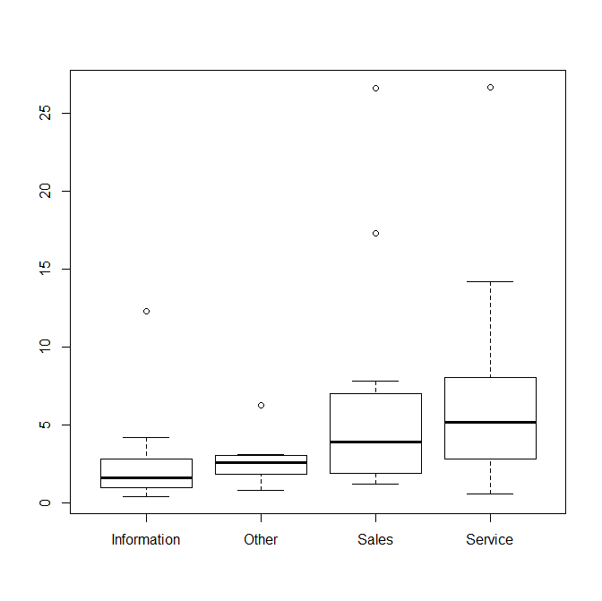
Построение блочной диаграммы
> boxplot(Length~Calls, data=myAov)

Slide 58
Вопросы, которые целесообразно прояснить при анализе блочных диаграмм:
насколько разумными и обоснованными выглядят представленные на блочной диаграмме данные? (числа слишком большие/маленькие, устаревшие данные, выбросы (которые нужно изучить особо, поскольку они могут представлять ошибки;...и т.д)
Отличаются ли между собой центры блоков (медианы) в диаграмме? Диаграммы дают только первичную, неформальную, оценку; точный ответ позволяет дать только проведение дисперсионного анализа. Существуют ли какие-либо особенности в центрах блоков?
Постоянна ли (в разумных пределах) вариация, отраженная в разных блоках диаграммы?

Slide 59
Анализ блочной диаграммы показывает, что требование равенства вариации между выборками различных видов звонков не выполняется, следовательно, необходимо провести преобразование данных (в данном примере проводится логарифмирование), и результаты анализа будут интерпретироваться с точки зрения логарифмов.

Slide 60
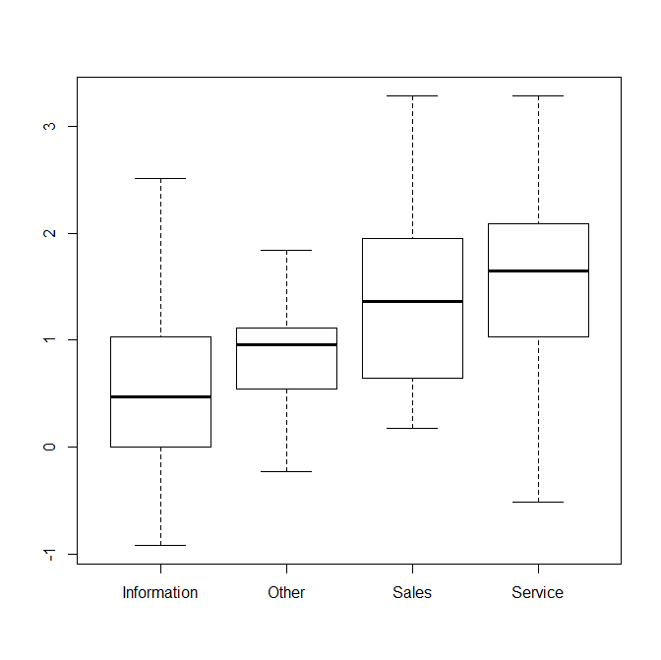
Блочная диаграмма для логарифмов продолжительности звонков

Slide 61
> myAov[,1]<-log(myAov$Length)
> fit<-aov(Length~Calls, data=myAov)
> summary(fit)
Df – степени свободы;
SumSq – числители дисперсий;
MeanSq – межгрупповая и средняя внутригрупповая дисперсии
Df Sum Sq Mean Sq F value Pr(>F)
Calls 3 9.42 3.1412 3.851 0.0151 *
Residuals 48 39.15 0.8157
---
Signif. codes: 0 ‘***’ 0.001 ‘**’ 0.01 ‘*’ 0.05 ‘.’ 0.1 ‘ ’ 1

Slide 62
Проведение теста наименьшего значимого различия (попарная проверка)
> pairwise.t.test(myAov$Length,myAov$Calls,p.adj="none")
Information Other Sales
Other 0.4431 - -
Sales 0.0148 0.2114 -
Service 0.0031 0.0799 0.4835

Slide 63
Итоги дисперсионного анализа
1) Разные виды звонков значимо отличаются по продолжительности. В частности, эти различия в 3,851 раза больше, чем можно было бы ожидать от простой случайности (объясняемой, например, обычными различиями в продолжительности разговора)
2) Звонки, связанные с обслуживанием и продажами, значимо длиннее по продолжительности, чем с получением информации.
3) В остальных парах звонков статистически значимых различий по продолжительности не наблюдается.

Slide 64
Двухфакторный дисперсионный анализ
Для двухфакторного дисперсионного анализа рассматриваются четыре источника вариации:
Эффект взаимодействия двух факторов;
Значимость первого главного эффекта;
Значимость второго главного эффекта;
Внутригрупповая (проявляющаяся в отличии самих значений внутри каждой выборки).

Slide 65
Пример двухфакторного дисперсионного анализа в R
Пусть от трех поставщиков поступают два вида компонент.
Требуется установить, отличаются ли по качеству изделия, получаемые от одного и того же поставщика и от разных поставщиков. В этих целях была проведена экспертиза случайно отобранных компонент обоих видов, полученных от трех поставщиков, с оценкой качества компонент по 100-балльной шкале. Приемлемым для компании является уровень качества не ниже 75.

Slide 66
Источники вариации
В данном случае источниками вариации будут являться:
1) возможно различное качество компонент, полученных от одного и того же поставщика;
2) возможно различное качество компонент любого вида, полученных от разных поставщиков;
3) возможно различное качество компонент разных видов, получаемых от разных поставщиков;
4) обычный уровень различий отдельных изделий по качеству.

Slide 67
Проведение дисперсионного анализа
> fit<-aov(Quality~Supplier*Type, myAov2)
> summary(fit)
Оценки значимости эффектов
Df Sum Sq Mean Sq F value Pr(>F)
Supplier 2 331.8 165.90 18.468 1.39e-05 *** А
Type 1 6.5 6.53 0.727 0.402 В
Supplier:Type 2 0.1 0.03 0.004 0.996 АхВ (взаимодействие)
Residuals 24 215.6 8.98
---
Signif. codes: 0 ‘***’ 0.001 ‘**’ 0.01 ‘*’ 0.05 ‘.’ 0.1 ‘ ’ 1

Slide 68
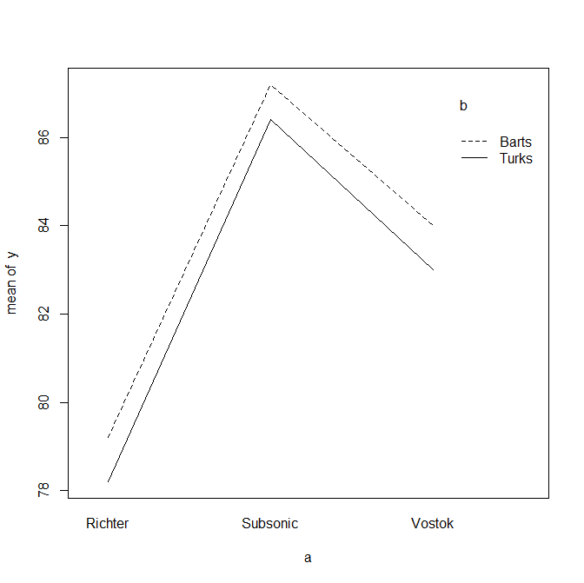
Анализ эффекта взаимодействия
> y<-myAov2$Quality
> a<-myAov2$Supplier
> b<-myAov2$Type
> interaction.plot(a,b,y)

Slide 69
Основные итоги двухфакторного дисперсионного анализа
1. Эффект взаимодействия незначим. Недостаточно оснований утверждать, что факторы вида изделия и поставщика взаимодействуют друг с другом. Следовательно, необходимо проанализировать главные эффекты.
2. Эффект вида изделия незначим. Изделия, получаемые от одного и того же поставщика, схожи с точки зрения качества.
3. Эффект поставщика значим. Следовательно, изделия, получаемые от разных поставщиков, существенно отличаются по качеству.

Slide 70
6. Факторный анализ
Относится к методам снижения размерности.
Применение факторного анализа позволяет решать следующие исследовательские задачи:
снижение размерности изучаемого признакового пространства, т.е. переход от множества переменных к меньшему числу обобщенных факторов;
изучение структуры исходных переменных, их классификация;
Присвоение численных значений непосредственно не наблюдаемым и даже нечисловым признакам, таким, как «настроение», «общее состояние экономики», «политическая макросреда рынка», «информационная макросреда», «климат», и т. д.
распознавание образов.

Slide 71
Особенности и понятия факторного анализа
Факторный анализ основан на допущении, что вариация начального признака объясняется не только влиянием общих факторов, но и влиянием характерных факторов, присущих только данному признаку, и случайных факторов (напр., ошибки измерения)
Факторы, связанные значимыми весовыми коэффициентами с двумя и более переменными, называются общими факторами, со всеми переменными – генеральными, только с одной переменной – характерными.
Доля общей дисперсии признаков, объясненной общими факторами, называется общностью, а доля дисперсии, не объясненной общими факторами – характерностью.

Slide 72
Отличия факторного анализа от метода главных компонент
Модель факторного анализа описывает зависимость наблюдений от латентных факторов и представляет собой анализ данных без получения их модели, в то время как метод главных компонент описывает вариацию исходных переменных и моделирует исходные данные;
Факторный анализ предусматривает наличие характерного фактора для каждой из исходных переменных. МГК объясняет всю вариацию в исходных данных, включая чистую случайность, влиянием главных компонент.
В факторном анализе главные факторы представляют собой линейные комбинации как общих, так и специфических факторов. В МГК главные компоненты являются линейными комбинациями исходных переменных.
В отличие от метода главных компонент, главные факторы могут применяться для интерпретации исходных данных;
Главные факторы, в отличие от главных компонент, могут коррелировать друг с другом.
Метод главных компонент можно рассматривать как частный случай факторного анализа, при котором эффект характерных факторов принимается равным 0, а общие факторы изначально ортогональны.

Slide 73
! Замечание:
Не следует рассматривать факторный анализ как более совершенный, относительно компонентного моделирования, метод снижения размерности данных.
Главные компоненты некоррелированы, характеризуют дисперсию совокупности, но не содержат информацию о самих наблюдениях.
Факторный анализ описывает и моделирует исходные наблюдения, при этом выделяются главные и второстепенные (характерные) факторы, которые могут быть коррелированы между собой.

Slide 74
Решение факторного анализа приводится исходя из заданного исследователем количества образуемых главных факторов. Как следствие, целесообразно перед проведением факторного анализа установить необходимое оптимальное число главных факторов (например, с помощью критерия «каменистой осыпи».
Качество подгонки факторной модели оценивается на основе разности воспроизведенной и исходной матриц частных корреляций. При этом проверяется гипотеза о равенстве нулю недиагональных элементов разностей исходной и воспроизведенной матриц корреляций по критерию Хи-квадрат, если эта разность содержит недиагональные элементы выше 0.1 по абсолютной величине.

Slide 75
Реализация факторного анализа в R
Модули R: psych, GPArotation
fa(r=матрица_корреляций, nfactors=число_выделяемых_факторов, rotate=метод_вращения)
Вращение факторного решения применяется для наилучшей интерпретации главных факторов и получения более однозначных оценок факторных нагрузок. Наиболее популярными являются методы вращения varimax, oblimin и quartimax.

Slide 76
Пример факторного анализа
Для выявления основных факторов, влияющих на выбор автомобиля, опрошено 30 покупателей автомобиля. Респондентам предложено оценить значимость следующих критериев при выборе автомобиля по 10-балльной шкале (1 - абсолютно не имеет значения, 10 - значимо):
x1 - стоимость автомобиля;
x2 - объем потребления топлива на 100 км пути;
x3 - техническое состояние автомобиля;
x4 - срок эксплуатации автомобиля с момента выпуска.

Slide 77
(Фрагмент исходных данных)
x1 | x2 | x3 | x4
9 | 8 | 4 | 5
1 | 3 | 4 | 5
8 | 9 | 3 | 4
5 | 5 | 6 | 6
1 | 3 | 3 | 3

Slide 78
Ввод
> library(psych)
> library(GPArotation)
Вычисляется корреляционная матрица с помощью функции “cor”, являющаяся исходными данными для факторного анализа:
> myCor<-cor(myFactor)
Построение факторной модели:
> fitFactors<-fa(r=myCor, nfactors=2, rotate=“varimax”)
> fitFactors

Slide 79
Анализ факторных нагрузок:
Таким образом, первый главный фактор связан с переменными Х1 и Х2, второй главный фактор – с переменными Х3 и Х4.
(красным выделены факторные нагрузки выше 0.7)
Первый главный фактор может быть интерпретирован как «экономичность автомобиля», второй - «надежность автомобиля».
Standardized loadings (pattern matrix) based upon correlation matrix
MR1 MR2 h2 u2 com
x1 0.82 0.01 0.67 0.3329 1
x2 0.99 -0.08 1.00 0.0046 1
x3 -0.09 0.99 1.00 0.0040 1
x4 -0.04 0.73 0.53 0.4660 1

Slide 80
Оценка качества модели
Найдем разницу фактической и воспроизведенной матриц частных корреляций:
> diff<-fitFactors$r-fitFactors$model
Получаем:
В полученной разности недиагональные элементы выше 0.1 отсутствуют. Факторная модель достаточно хорошо подогнана.
x1 x2 x3 x4
x1 0.3329335228 0.0001893942 0.0065478491 -0.0088993481
x2 0.0001893942 0.0046451923 -0.0054421225 0.0073716329
x3 0.0065478491 -0.0054421225 0.0039510171 0.0007432083
x4 -0.0088993481 0.0073716329 0.0007432083 0.4659542761

Slide 81
Оценка корреляции между главными факторами
> fitFactors$score.cor
Как видим, корреляция между главными факторами отсутствует.
[,1] [,2]
[1,] 1.00000000 -0.09958398
[2,] -0.09958398 1.00000000

Slide 82
Анализ факторного решения
Полученные главные факторы являются общими и позволяют описать все исходные переменные. Общность факторной модели составляет 80%. Генеральных и специфических главных факторов выделено не было.
MR1 MR2
SS loadings 1.66 1.53
Proportion Var 0.42 0.38
Cumulative Var 0.42 0.80
Proportion Explained 0.52 0.48
Cumulative Proportion 0.52 1.00

Slide 83
Уравнения главных факторов
В полученной факторной модели коэффициенты главных факторов содержатся в разделе “weights”:
> fitFactors$weights
Таким образом,
f₁ = 0.005X₁+1.006X₂+0.106X₃-0.024X₄
f₂ = -0.032X₁+0.118X₂+1.013X₃+0.0006X₄
MR1 MR2
x1 0.005293772 -0.0315861849
x2 1.006227670 0.1180419635
x3 0.106409680 1.0125873581
x4 -0.023723383 0.0006086887

Slide 84
7. Метод канонических корреляций (канонический анализ)
Метод канонических корреляций позволяет анализировать взаимосвязь нескольких выходных показателей и большого числа определяющих факторов.
Метод канонических корреляций является обобщением корреляционно-регрессионного анализа, и имеет целью определить максимальные корреляционные зависимости между двумя наборами случайных величин (без указаний факторных и результативных признаков).

Slide 85
Канонические величины (канонические переменные), вычисляются как линейные комбинации исходных признаков по каждой из групп признаков.
Канонические величины максимально коррелированы между собой и интерпретируются аналогично главным факторам. Их число определяется по числу переменных в меньшем наборе переменных (если число переменных в них не одинаково).

Slide 86
Свойства канонических переменных:
Канонические переменные являются линейными комбинациями исходных показателей соответствующих групп.
Канонические переменные одной группы не взаимосвязаны (между ними отсутствует корреляция).
Канонические переменные определены так, чтобы соответствующие канонические корреляции были максимальны.
Канонические переменные располагаются в порядке снижения соответствующих канонических корреляций.
Число рассматриваемых канонических корреляций не превосходит число изучаемых показателей.
Канонические корреляции всегда неотрицательны.

Slide 87
Реализация канонического анализа в R
Модули R: vegan
Формат функции: CCorA(подвектор_X, подвектор_Y)

Slide 88
Пример канонического анализа в R
Рассмотрим семь показателей экономической деятельности двадцати предприятий X₁, X₂, X₃, X₄,X₅, X₆, X₇ , где:
Х1 – производительность труда, тыс.руб./чел.;
Х2 – фондоотдача основных фондов, руб./руб.;
Х3 – рентабельность, %.
Х4 – численность работающих, тыс.чел.;
Х5 – стоимость основных фондов, млн.руб.;
Х6 – коэффициент оборачиваемости оборотных средств, руб./руб.;
Х7 – удельный вес потерь от брака, %.

Slide 89
(Фрагмент исходных данных)
X₁ | X₂ | X₃ | X₄ | X₅ | X₆ | X₇
28,3 | 12,8 | 5 | 5 | 5,6 | 9,4 | 26,7
11 | 9,2 | 10 | 2 | 2 | 1,9 | 9,3
17,9 | 14 | 5 | 5 | 4,4 | 12,1 | 35,7
2,1 | 12,7 | 3 | 3 | 0,9 | 1,8 | 7,8
46,5 | 27,7 | 4 | 9 | 10,5 | 24,3 | 69,3
37,1 | 16,4 | 1 | 5 | 9,5 | 17,2 | 53,7
16 | 20,1 | 5 | 7 | 4 | 9,8 | 27,3

Slide 90
Для проведения канонического анализа необходимо разделить эти показатели на группу зависимых и независимых признаков.
В данном примере одну группу показателей образуют X₁, X₂, X₃ (показатели эффективности работы предприятия), другую - X₄,X₅, X₆, X₇ (характеристики, обуславливающие эти показатели). В этом случае исходный вектор X = (X₁, X₂, X₃, X₄,X₅, X₆, X₇)^{т} разбивается на два подвектора X₁ = (X₁, X₂, X₃)^{т} и X₁ = (X₄,X₅, X₆, X₇)^{т}.?
> Xset<-myData[,4:7] #первый подвектор включает Х4-Х7
> Yset<-myData[,-(4:7)] #второй подвектор - остальные (Х1-Х3)
> cca<-CCorA(Xset, Yset)

Slide 91
Пары канонических переменных:
> cca$CanCorr
Собственные значения канонических переменных:
> cca$Eigenvalues
Как видно из результатов, существенны только первые две канонические пары.
CanAxis1 CanAxis2 CanAxis3
Canonical Correlations 0.98742 0.84337 0.5016
[1] 0.9750052 0.7112715 0.2516216

Slide 92
Приводятся факторные нагрузки исходных переменных и канонических переменных 1 и 2
для канонических переменных множества X:
> cca$corr.X.Cx[,1:2]
> cca$corr.X.Cy[,1:2]
для канонических переменных множества Y:
>cca$corr.Y.Cx[,1:2]
> cca$corr.Y.Cy[,1:2]
График канонических корреляций:
> biplot(cca)

Slide 93
Факторные нагрузки канонических переменных
> cca$corr.Y.Cx
CanAxis1 CanAxis2
X1 0.99903878 -0.002062372
X2 0.51978272 -0.853845977
X3 -0.09856899 0.037435078
> cca$corr.Y.Cy
CanAxis1 CanAxis2
X1 0.98647436 -0.001739341
X2 0.51324567 -0.720107337
X3 -0.09732934 0.031571589
> cca$corr.X.Cx
CanAxis1 CanAxis2
X4 0.6324709 -0.62190264
X5 0.9828386 0.01394627
X6 0.9361231 -0.05964348
X7 0.9370977 -0.03824158
> cca$corr.X.Cy
CanAxis1 CanAxis2
X4 0.6405265 -0.73740266
X5 0.9953567 0.01653637
X6 0.9480462 -0.07072049
X7 0.9490332 -0.04534382
(красным выделены исходные переменные, которые будут использованы для интерпретации канонических)

Slide 95
Для множества Х каноническая переменная 1 интерпретируема как «Трудоемкость производства», каноническая переменная 2 - «Эффективность материальных активов».
Для множества Y каноническая переменная 1 интерпретируется как «Результативность прямого труда», каноническая переменная 2 – «Результативность овеществленного труда».

Slide 96
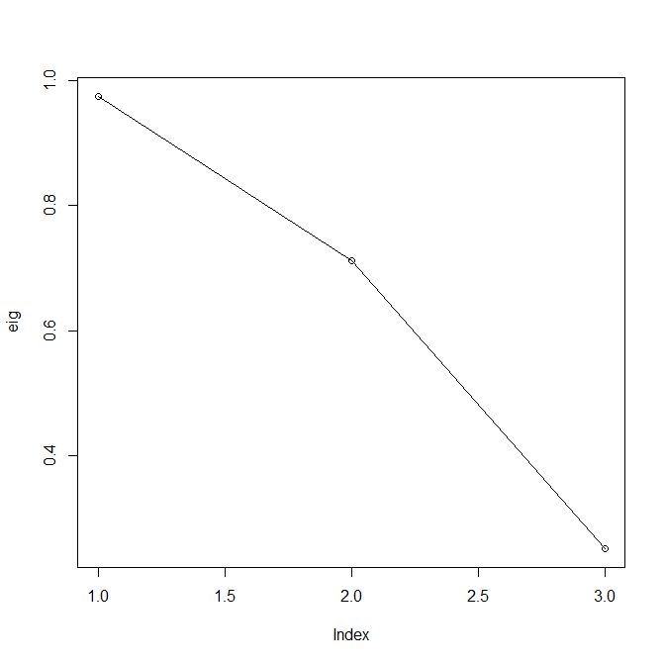
График «каменистой осыпи» может быть изображен с помощью функции lines:
> eig<-cca$Eigenvalues
> lines(eig)

Slide 97
Оценка значимости канонических корреляций
Значимость канонических переменных может быть оценена несколькими способами, например, на основе лямбды Уилкса или критерия Хи-квадрат, однако, наиболее робастным методом является критерий «след Пиллаи». Результаты проверки значимости критерия Пиллаи для канонической модели приводятся ниже, и содержатся в базовом выводе модели:
> cca
Таким образом, каноническая модель высоко значима.
Pillai's trace: 1.937898
Significance of Pillai's trace:
from F-distribution: 8.0713e-07

Slide 98
Критерий «чрезмерности»
«Чрезмерность» (Redundancy) представляет собой произведение процента объясненной вариации каноническими переменными (квадрат соответствующего канонического коэффициента корреляции) на долю вклада каждой переменной, и показывает, какой процент вариации одного подвектора объясняется вариацией другого. Значения «чрезмерности» содержатся в базовом выводе модели:
> cca
Таким образом, подвектор Y объясняет 88% вариации подвектора Х, а подвектор Х объясняет 67% вариации подвектора Y.
Y | X X | Y
RDA R squares 0.88064 0.6717
adj. RDA R squares 0.85826 0.5841

Slide 99
Дополнительное замечание
При проведении канонического анализа может возникнуть ситуация, когда для какого-либо исходного признака канонический вес очень мал, а факторная нагрузка – высока (и наоборот). Несмотря на то, что это может показаться противоречивым (с учетом вышесказанного), необходимо иметь в виду, что канонический вес показывает относительный вклад каждого исходного признака в формирование значения канонической переменной, а факторные нагрузки представляют общие коэффициенты корреляции.

Slide 100
То есть, например, включение в один и тот же тест вопросов «Выберите требование к дисперсионному анализу» и «Является ли нормальное распределение требованием к дисперсионному анализу?» является чрезмерным. Как следствие, при вычислении канонической переменной «владение студентами дисперсионным анализом» первому вопросу будет присвоен высокий вес (коэффициент), а второму (поскольку он, по сути, о том же) – гораздо более низкий. Тем не менее, оба вопроса могут иметь высокие факторные нагрузки, так как оба они актуально относятся к одной и той же области.

Slide 101
Полезные советы:
Для вывода результата выполнения команды в консоль, если вывод куда-либо записывается оператором «<-», а не выводится непосредственно, необходимо дополнительно заключить весь ввод в круглые скобки;
Для последующего обращения любой вывод и промежуточные результаты могут быть записаны с помощью оператора «<-» под каким-либо именем;
Для получения расширенной справки по команде перед ее именем вводится вопросительный знак, например
> ?glm

Slide 102
Список объектов в рабочем пространстве R можно вывести командой
> ls()
Список объектов в результатах некоторых видов анализа (например, факторного) можно вывести командой
> ls(myFactor)
Обращение к объектам затем происходит через символ «$», например:
> myFactor$weights

Slide 103
Экспортирование данных в R
Экспортирование из буфера обмена:
> myData<-read.table(file=“clipboard”, sep=“\t”, dec=“,”)
Экспортирование из CSV:
> myData<-read.table(file=“C:/R/data.csv”, sep=“,”, dec=“,”)
sep=“ ” – аргумент символа-разделителя колонок в данных
dec=“ “ – аргумент символа-десятичного разделителя в данных
! Внимание! В R пути к файлам в MS Windows указываются через прямой слэш ( / )

Slide 104
Экспортирование из Excel: (требуется модуль “openxlsx”)
> read.xlsx(Путь_к_файлу_xlsx, sheet=1, startRow=1, colNames=TRUE, rowNames=FALSE, detectDates=FALSE, skipEmptyRows=TRUE, skipEmptyCols = TRUE, rows=NULL, cols=NULL,
check.names=FALSE, namedRegion=NULL, na.strings="NA“)

Slide 105
Дополнительные указания:
Если данные содержат заголовки, в команду добавляют параметр header:
read.table(… , header=TRUE)
2) Если данные содержат названия наблюдений, в команду добавляют указание номера колонки, которая содержит эти названия:
read.table(… , row.names=1)
В этом примере предполагается, что названия наблюдений содержатся в первой слева колонке импортируемых данных.
Если данные содержат как заголовки, так и названия наблюдений, в команду read.table добавляют оба этих параметра.

Slide 106
Работа с выбросами
Для некоторых видов анализа, в соответствии с требованиями к исходным данным, необходимо удалить наблюдения, содержащие аномальные значения (выбросы).
Наиболее простым способом обнаружения выбросов является метод Д.Тьюки (по квартилям), с помощью функции boxplot.
Допустим, данные содержат четыре переменные, х1—х4.
> boxplot(myData1[,1:4])
> a<-which(x4 %in% boxplot(x4)$out
Последняя команда записывает номера наблюдений, являющихся выбросами по критерию Тьюки, в переменную а.

Slide 107
Работа с выбросами (продолжение)
После создания списков выбросов по всем четырем переменным, с названиями a, b, c и d, необходимо принять решение, считать выбросами наблюдения, являющиеся аномальными только по одной переменной или сразу по всем.
Список наблюдений, являющихся выбросами только по одному параметру, создается операцией объединения множеств:
> list1<-Reduce(union, list(a,b,c,d))
Список наблюдений, являющихся выбросами сразу по всем па
раметрам, создается операцией пересечения множеств:
> list2<-Reduce(intersect, list(a,b,c,d))

Slide 108
Найденные выбросы можно удалить по списку, создав новую таблицу с данными без выбросов:
> myDataClean<-myData[-a,] #для выбросов с номерами в а
или
> myDataClean<-myData[-list1,] #удалить выбросы с номерами в list1

Slide 109
Работа с недостающими значениями
Замена пропущенных значений на средние по переменным (требуется модуль zoo)
> library(zoo)
> na.aggregate(myData)
Удаление строк с пропущенными значениями из данных myData:
> myData=myData[complete.cases(myData),]

Slide 110
Спасибо за внимание!
Вопросы?

